Slide 1
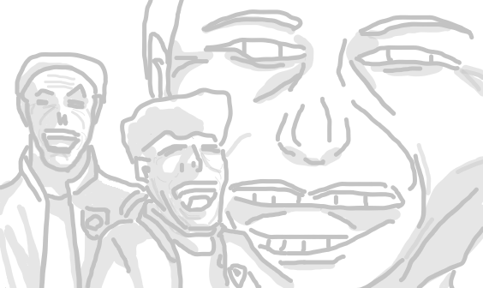
動態規劃
-Ouo/

Slide 2
時間複雜度
一個程式的時間複雜度是指完全地執行程式所需的計算機時間。

Slide 3
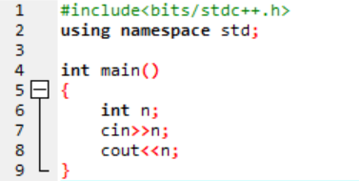
時間複雜度
如果一個演算法執行的步驟是固定的，無關輸入的值而改變，那我們會記成O(1)。
不管n輸入多少這個程式永遠只會執行一次。

Slide 4
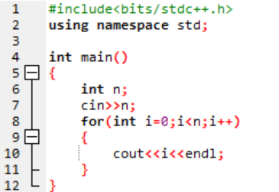
時間複雜度
這段程式則是依據輸入的n數量跑n次，因此記做O(n)。

Slide 5
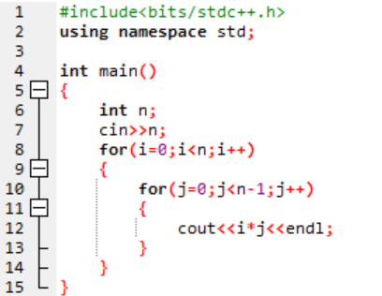
時間複雜度
這段程式雖然跑了n(n-1)=n^2-n次，但我們還是會記做O(n^2)，也就是說，只要找出最高次方，並且把係數拿掉即可。

Slide 6
空間複雜度
而一個程式的空間複雜度是指完全地執行程式所需的記憶體量。

Slide 7
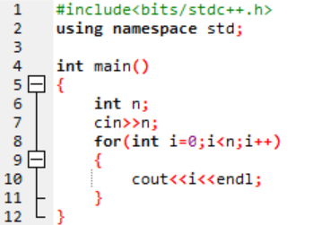
空間複雜度
這段程式不管跑幾遍，都不影響使用的變數數量，因此記做O(1)。

Slide 8
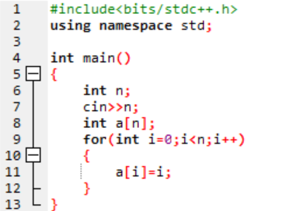
空間複雜度
這段程式會隨著丟進去的數字而影響變數的量，因此記做O(n)。

Slide 9
動態規劃簡介
這邊要請大家記住，動態規劃的重點就是「用表格做紀錄」，表格也就是代表陣列，把已經算過的東西，放在表格裡面，避免之後不斷做重算的動作

Slide 10
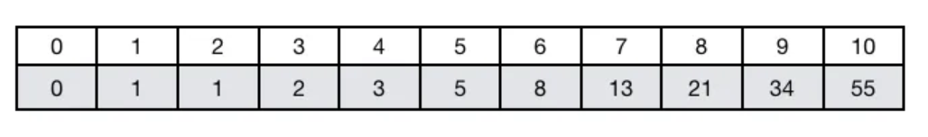
費氏數列簡介
相信有在接觸程式的各位對這個數列，一定都還挺熟悉的，再學習遞迴的過程中，一定會提到這個數列，這邊就不多提此數列在數學中的含義等等。
初始值 fib(0) = 0, fib(1) = 1，之後每一個數字都是前面兩個數字相加後的和。

Slide 11
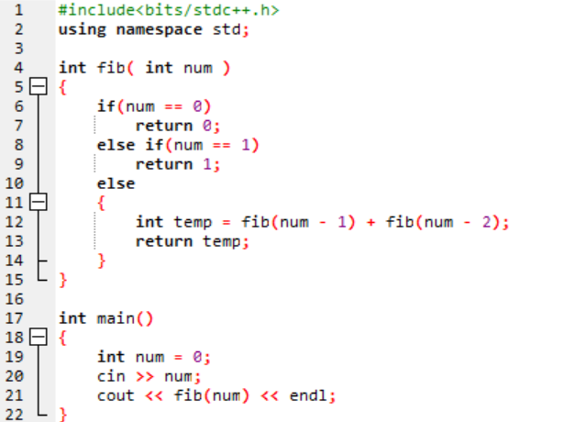
費氏數列(遞迴)
如果用遞迴的寫法的話，當我們輸入量太多的話就出現錯誤，因為記憶體會不夠。

Slide 12
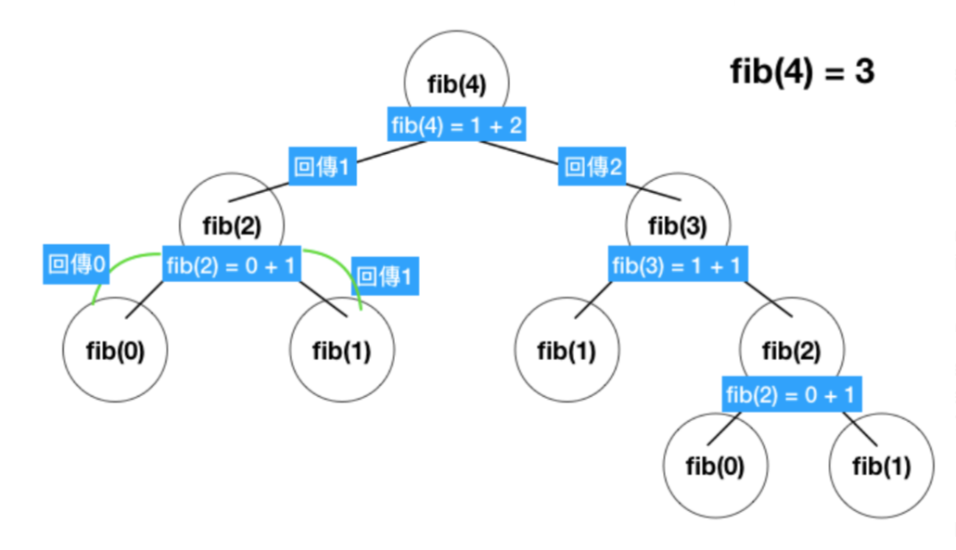
費氏數列(遞迴)
看到下面這個圖，可以看到，每次出現一個fib(2)時，我們就要再多做一次 fib(0) 跟 fib(1) 相加的動作，可是當我們有用一個陣列把他記住的話，每次出現fib(2)就可以直接套用，不用再走進去遞迴跑一次，這樣可以節省不少時間。

Slide 13
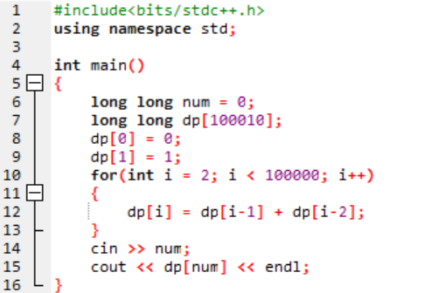
費氏數列(動態規劃)
這時候就要使用到動態規劃，畫表格紀錄的方法，其實也就是建立「陣列」去儲存已經計算過的數字。「以空間換取時間」也就是這個意思！

Slide 14
零錢問題簡介
我今天有1, 5, 10三種硬幣，而今天有50元，有幾種方法可以用三種硬幣把50元拼湊出來。

Slide 15
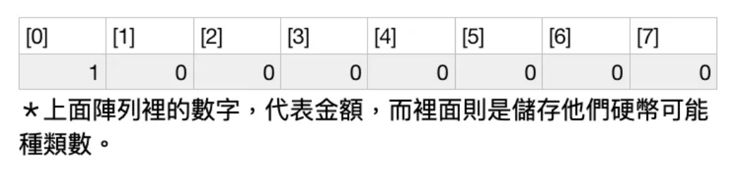
零錢問題(想法)
今天我有0~7元，而且我們沒有任何硬幣可以去找錢，則每一個金額的硬幣可能數為多少？

Slide 16
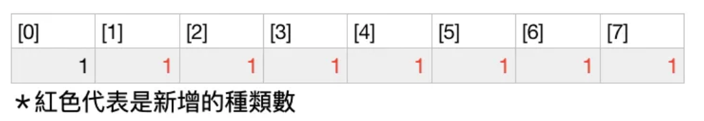
零錢問題(想法)
現在，我們有1元硬幣可以去找錢，則種類數會變成多少？

Slide 17
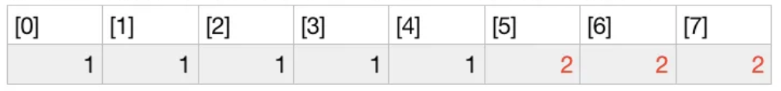
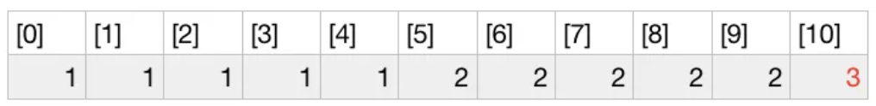
零錢問題(想法)
再來，我們有1, 5元硬幣可以去找錢，則種類會變成多少？
再繼續我們有 1, 5元硬幣可以去找錢，則種類數會變成多少？

Slide 18
零錢問題(想法)
假設我們硬幣有 1, 5, 10三種，這邊用 10元來做舉例：
1 ~ 10元中每一塊錢都至少有 $1這一種可能
再來多加上 5元硬幣的情況，5 ~ 10 至少都會多加上有 5元硬幣的這一個的可能數，其中 10元會有 3種情況（多了 2個 5元的選項）。
如果再加上 10元硬幣的狀況，只有 10元硬幣可以讓金額 10元的情況多加一種可能性。所以當金額為 10的時候，我們有 4種的可能數。

Slide 19
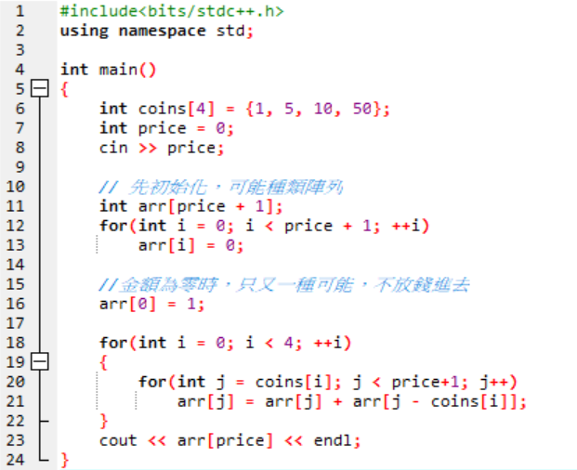
零錢問題(動態規劃)

